Slide 1
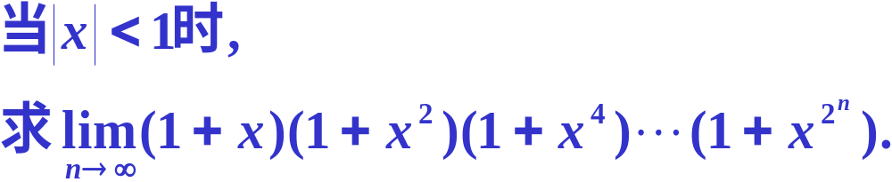
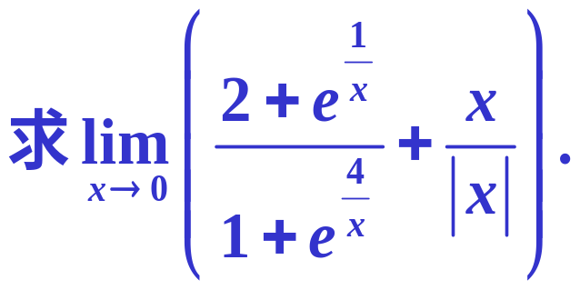
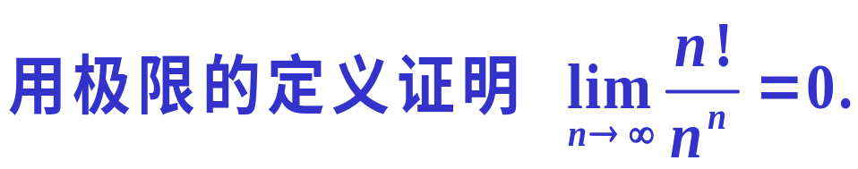
小测验
1.
2.
3.

Slide 2


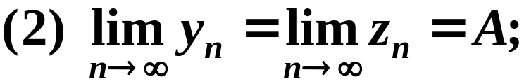
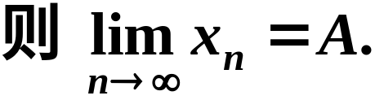
第六节 极限存在准则与两个重要极限
一、极限存在准则
1. 夹逼准则
准则1
y_{n}
A
x_{n}
z_{n}
x

Slide 3












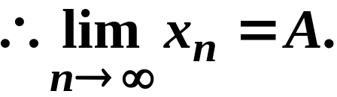
证明
数列的极限存在准则1可以推广到函数情形

Slide 4


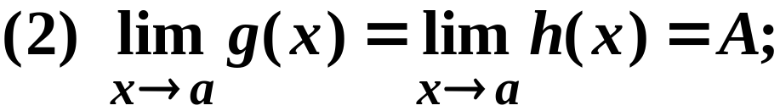
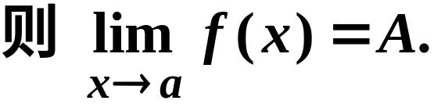









准则1′
准则 1和准则1 ′称为夹逼准则.

Slide 5
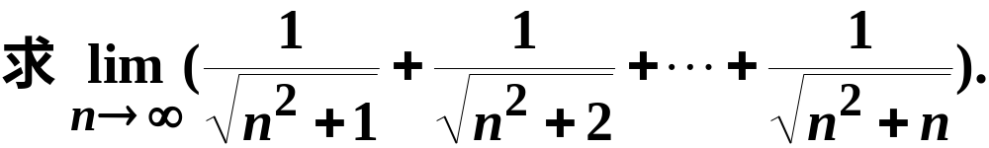
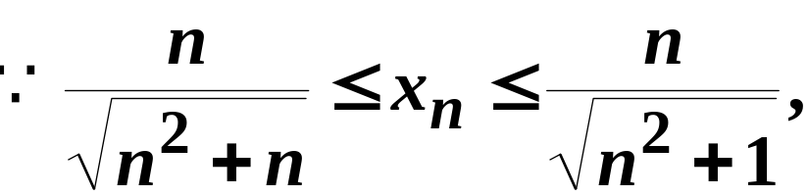
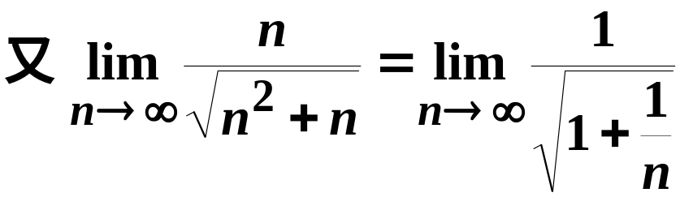

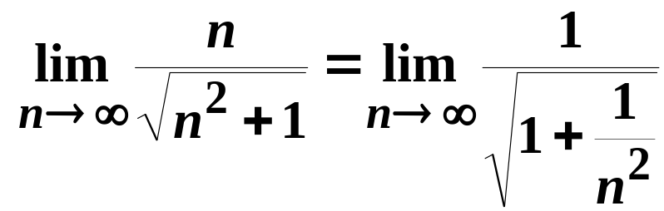
例1
解
∴由夹逼准则得：
原式=1.

Slide 6











2. 单调有界准则
单调增加
单调数列
单调减少
准则2 单调有界数列必有极限.
（1）单调增加且有上界的数列必有极限；
（2）单调减少且有下界的数列必有极限.
几何解释:
函数也有类似的单调有界准则.

Slide 7





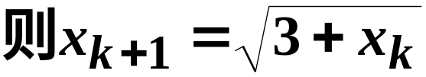


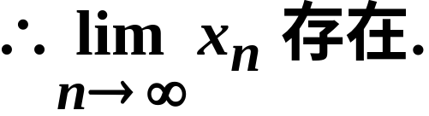
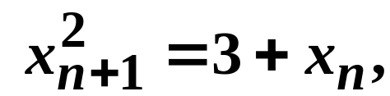
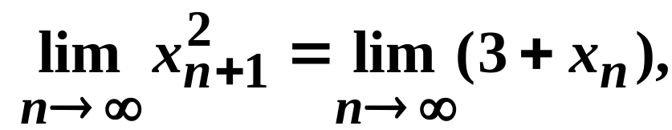
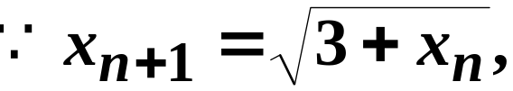
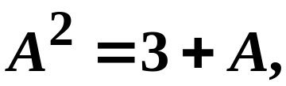
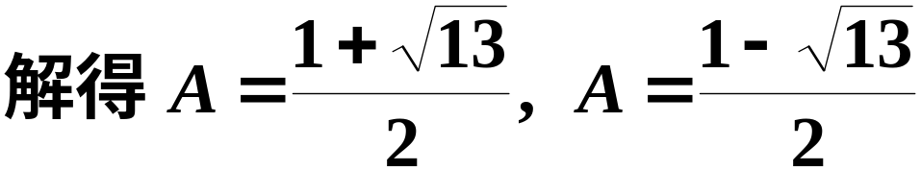
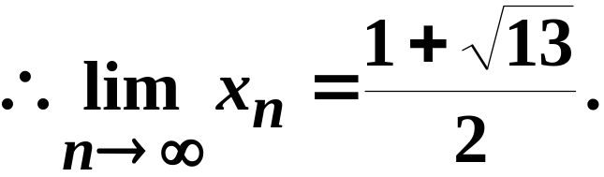
例2
解
(舍去)，

Slide 8
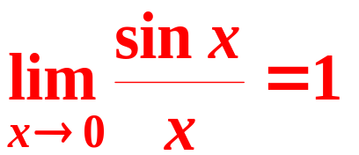

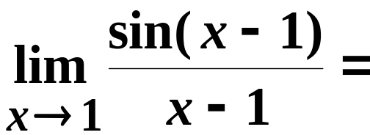
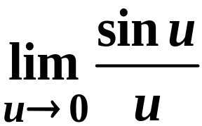

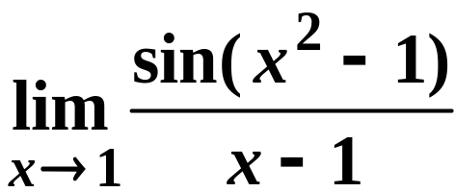
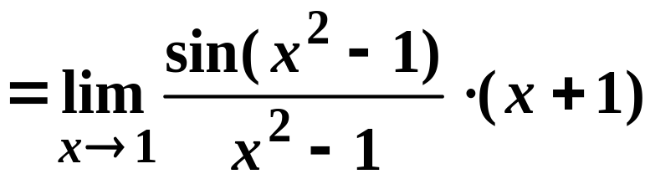

二、两个重要极限
(1)
如：

Slide 9



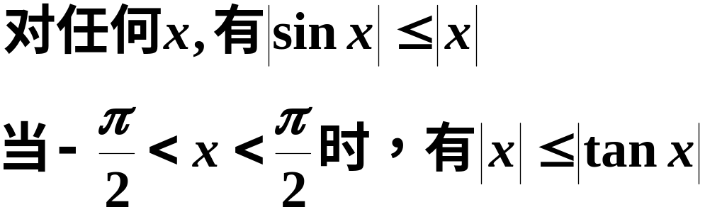







1 常用不等式
证明：
AOB的面积<扇形 AOB的面积< AOC的面积

Slide 10
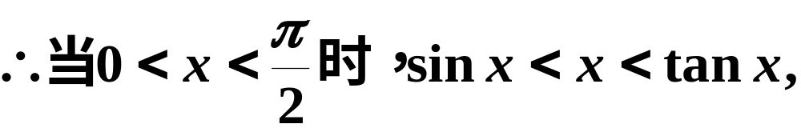



Slide 11
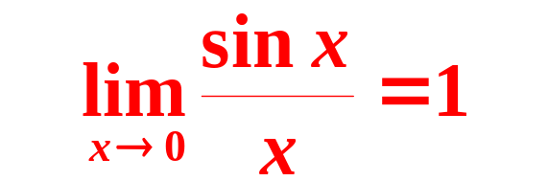
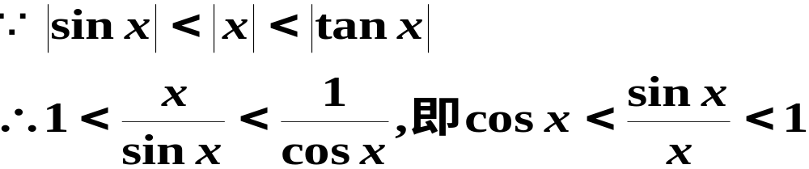
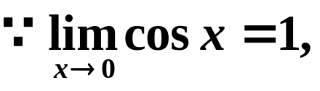
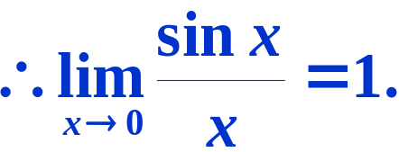
2
证明：

Slide 12
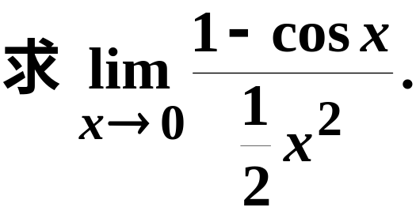
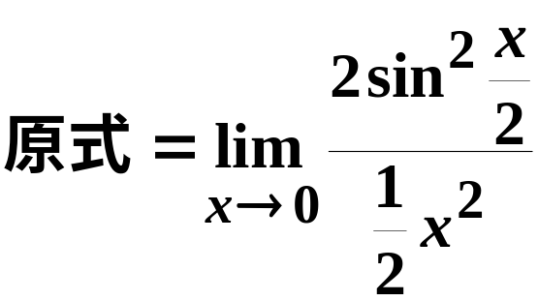
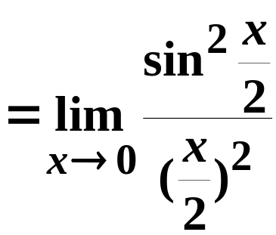
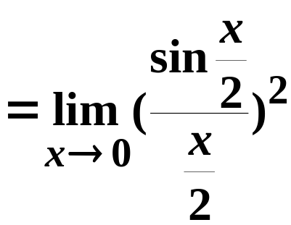

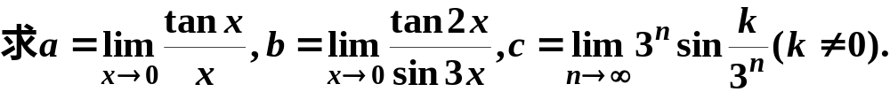
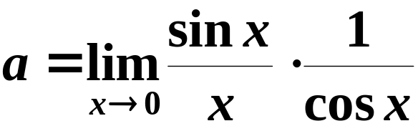
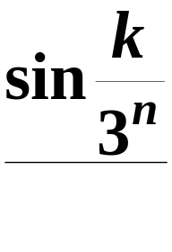

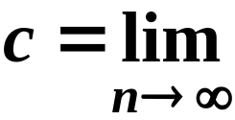




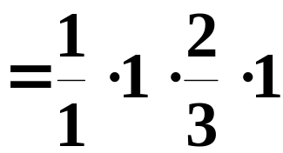
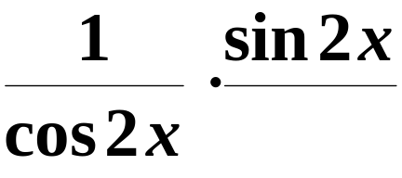
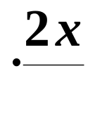

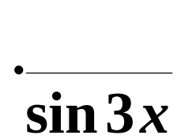
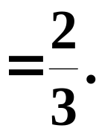
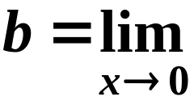

例3
解
例4
解

Slide 13
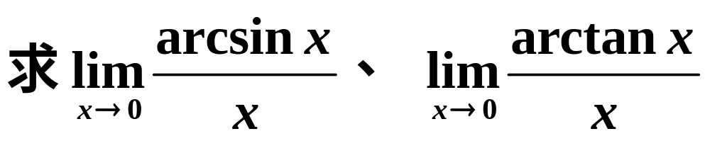
例5 （P37 例2 (3)(4)）

Slide 14
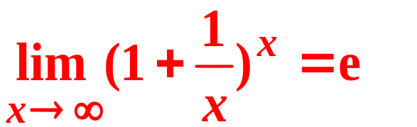
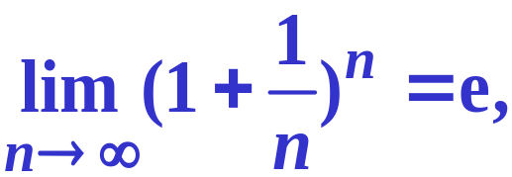
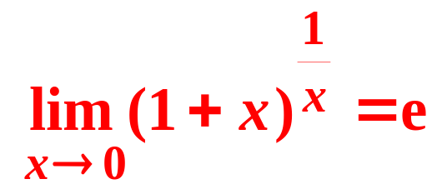

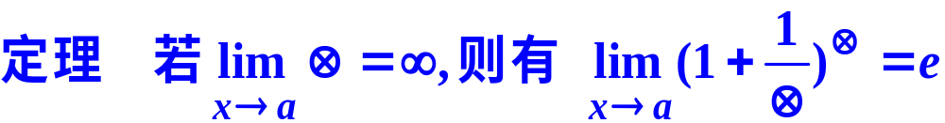
(2)
1∞
Notes:
证明分三步
（1）用单调有界数列有极限证明(1+1/n)^n的情况。
（2）用[x]=n，n<=x<n+1，（1+1/（n+1））^n<(1+1/x)^x<(1+1/n)^(n+1)，用夹逼定理证明x→+infinity的情况。
（3）用变量代换t=-x证明x→-infinity的情况。

Slide 15







例5
1∞
解
凑 法
例6
1∞
解

Slide 16




例 求下列极限 (P41 例6)
(2)
(3) (4)

Slide 17



三、小结与教学基本要求
◆会使用两个极限存在准则解决简单极限问题：
(1)夹逼准则; (2) 单调有界准则
◆掌握并会使用两个重要极限（常与换元法合用）：
◆了解两个重要极限的证明过程.

Slide 18
作业
习题1-6 // P45 ~ 46:
1(2)(4)(6)(7)(9)，2(2)(4)(6)(8)，4，
7，8，9

Slide 19


1. 区间套定理
2. 致密性定理（魏尔斯特拉斯定理）
完备性定理（柯西收敛原理）
数列有极限的充分必要条件
有限覆盖原理
闭区间的特性
确界存在定理：
设S为非空数集。若S有上界，则S必有上确界； 若S有下界，则S必有下确界。

